Slide 1
স্বাগতম

Slide 2
মোঃ ইমদাদুল হক ভাষা শিক্ষক (বাংলা )
নড়াইল টেকনিক্যাল স্কুল ও কলেজ নড়াইল

Slide 3
শ্রেণি – নবম বিষয় – বাংলা
গল্প – মমতা দি
লেখক
মানিক বন্দ্যোপাধ্যায় (১৯০৮-১৯৫৬)

Slide 4
শিখনফল
১। অভাবের কারনেও অনেককে অন্যের বাড়িতে ঝি এর কাজ করতে হয় ।
২। উন্নত চরিত্রের মানুষ সব সময় আত্মসম্মান কে প্রাধান্য দিয়ে থাকে ।

Slide 5
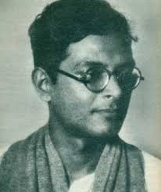
লেখকের উল্লেখযোগ্য রচনা
মানিক বন্দ্যোপাধ্যায় (১৯০৮-১৯৫৬)

Slide 6
গল্প পাঠ

Slide 7
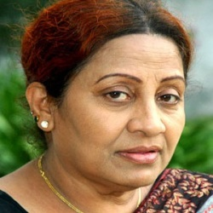
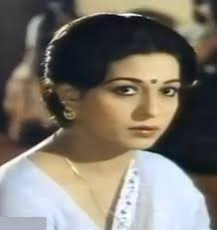
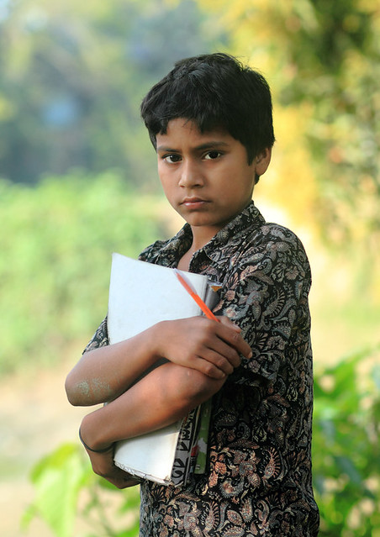
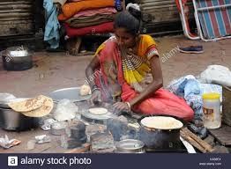
অনুমান করে বল
মমতা দি গল্পে কার
কি পরিচয় ?
স্কুল পড়ুয়া ছেলের মা
মমতা দি
স্কুল পড়ুয়া ছেলে

Slide 8
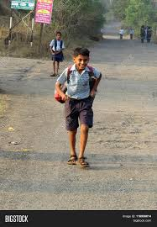
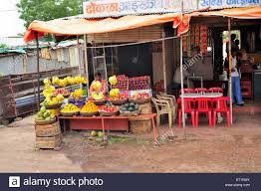
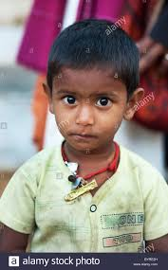
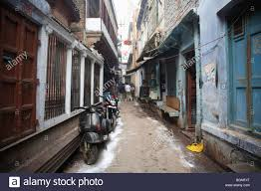
স্কুল থেকে ফেরার সময় ছেলেটি মমতাদির বাড়িতে যাওয়ার ঘটনা
গল্পে এই ছেলেটির
পরিচয় কি ?
অনুমান করে বল
মমতা দি গল্পের
কোন ঘটনা এখানে
প্রকাশ করা হয়েছে ?
মোড়ে ফলের দোকান
জীবনময়ের গলি
মমতাদির ছেলে

Slide 9
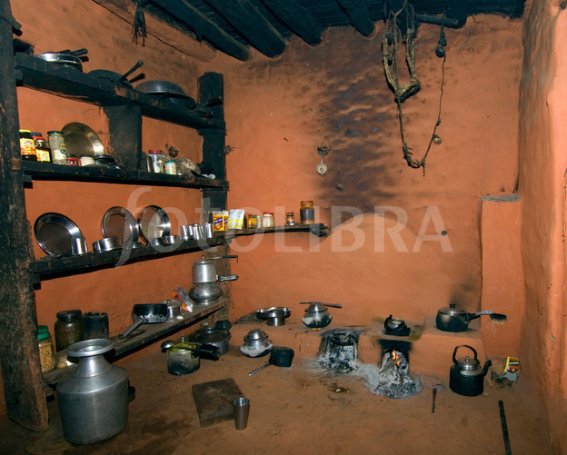
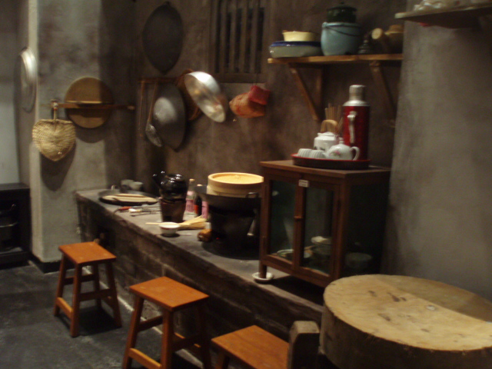
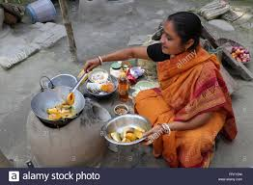
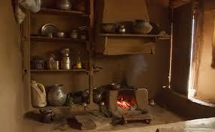
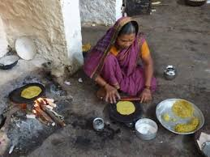
রান্নাঘর ও রান্নাঘরের কাজ

Slide 10
শ্রেণির কাজ
সে যেন ছায়াময়ী মানবী –মমতাদি সম্পর্কে কেন এই উক্তি করা হয়েছে উদাহরণ সহ বর্ণনা কর ।

Slide 11
বাড়ির কাজ
তার দুচোখ দিয়ে দুফোঁটা দুর্বোধ্য রহস্য টপ টপ করে ঝরে পড়ল – উক্তিটির তাৎপর্য বিশ্লেষণ কর ।

Slide 12
ধন্যবাদ

